Slide 1

Note fonctionnelle partenaire
Digitalisation de la proposition d’assurance MAGFI
17/01/2023

Slide 2
Sommaire
Périmètre des changements
1.1 Digitalisation du parcours MAGFI: état actuel
          Parcours client et conseiller
          Process de mise en gestion du contrat par CNP
1.2 Full digitalisation du parcours MAGFI
          Parcours client et conseiller
          Focus signature de la proposition d’assurance - Mise en gestion du contrat par les caisses d’épargne
2. Période de transition
Dispositif pour les dossiers MAGFI « en cours »
3. Annexes
Copies d’écran du parcours client dans son Espace Emprunteur – Signature de la proposition d’assurance

Slide 3
Sommaire
Périmètre des changements
2. Période de transition
3. Annexes

Slide 4






1.1 Digitalisation du contrat MAGFI : l’état actuel le client signe électroniquement sa demande d’adhésion dans le cadre de son parcours IQS le client signe manuellement sa proposition d’assurance
Depuis le 31 Mai 2022
Bulle de confidentialité
4
Réception par mail et/ou voie postale
du certificat d’assurance après mise en gestion du contrat par CNP Assurances
1
Récapitulatif des données
2
Choix du mode de finalisation INTERNET
3
Synthèse finale
1
2
Le Conseiller
3
4
1
2
3
4
5
6
7
8
9
Le Client
10
11
11
Réception échéancier des prélèvements par courrier
1 Authentification
IQS
3
Formalités d’adhésion (FM)
5
Documents pré-contractuels
7
Signature électronique
de la demande d’adhésion
9
L’assuré accède à :
Doc contractuels et précontractuels signés, ordonnances
Service d’échange de documents avec CNP Assurances
10
Signature manuscrite de la proposition d’assurance
Envoi par courrier du mandat SEPA du RIB et de la proposition à
CNP Assurances pour mise en gestion
2
RGPD
4
Examens médicaux
6
Documents de demande d’adhésion
8
Authentification
Espace emprunteur
En digital via IQS
En digital via EE
En papier

Slide 5





Process de mise en gestion du contrat MAGFI par CNP Assurances
1.1 Digitalisation du contrat MAGFI : l’état actuel
CNP
Le conseiller
Le client
1
Emission de la proposition du RIB, du mandat SEPA et du coupon adresse en mode papier
2
Envoi par mail et/ou voie postale
3
Contact client
4
Signature manuscrite du contrat MAGFI en agence
5
Envoi par mail et/ou voie postale proposition signée du RIB, du mandat SEPA et du coupon adresse
6
Mise en Gestion du contrat et Emission du certificat d’assurance
7
Envoi par mail et/ou voie postale du certificat d’assurance pour la caisse
Envoi échéancier des prélèvements par courrier pour le client
Process mise en gestion différent pour les caisses BPL, CAZ et PAC

Slide 6

1.2 Full digitalisation du parcours MAGFI le client signe sa proposition d’assurance dans son Espace Emprunteur
A partir du
17 jan. 2023
Bulle de confidentialité
1
Récapitulatif des données
4
Consultation de la proposition d‘assurance avant et après signature du client
Consultation de l’état du dossier dans CNPnet
1 « en attente de signature » ou
2 « signé électroniquement »
3
Synthèse finale
2
Choix du mode de finalisation
1
2
Le Conseiller
3
4
8
9
10
1
2
3
4
5
6
7
8
Le Client
8
Authentification
Espace Emprunteur
10
Signature électronique du contrat dans l’Espace Emprunteur
1 Authentification
IQS
3
Formalités d’adhésion (FM)
6
Documents Demande d’adhésion
5
Documents
pré-contractuels
9
Dispose d’un Espace Emprunteur
Documentation contractuelle et précontractuelle signée
Ordonnances d’examens médicaux
Echange de documents avec CNP Assurance
2
RGPD
7
Signature électronique
de la demande d’adhésion
(Signature en mode papier en option)
4
Examens médicaux
Full digital
En digital via IQS
En digital via EE

Slide 7



Focus signature de la proposition d’assurance : étapes 4&10 des parcours Conseiller&Client
Mise en gestion du contrat MAGFI par les caisses d’épargne
1.2 Full digitalisation du parcours MAGFI
2
Notification par mail et envoi flux de données
Le conseiller
3
Mise a disposition de la proposition MAGFI
5
Mise à disposition de de la proposition MAGFI signée électroniquement
Notification par mail et envoi flux de données
Mise en prélèvement du contrat
1
Emission de la proposition à signer électroniquement
2
Notification par mail et envoi flux de données
Le client
3
Mise a disposition de la proposition MAGFI
4
Signature électronique de la proposition MAGFI
Le conseiller et le client disposent de la même information au même moment

Slide 8
Sommaire
1. Périmètre des changements
2. Période de transition
3. Annexes

Slide 9

Dispositif applicable aux dossiers MAGFI « en cours »
Période transitoire
Date de mise en marché Digitalisation MAGFI phase 2
17/01
Dossier finalisé parcours adhésion terminé
(QS signé par le client)
SOUSCRIPTION CNPnet
Dossier finalisé parcours adhésion terminé
(QS signé par le client)
SOUSCRIPTION CNPnet
Toutes les souscriptions finalisées avant le 17/01 (parcours adhésion terminé =QS Signé )
avec décisions rendues par CNP avant ou après le 17/01
Toutes les souscriptions initiées à compter du 17/01
Envoi de la proposition d’assurance par mail/courrier
Proposition d’assurance digitalisée
Prélèvement des Primes
Prélèvement des Primes

Slide 10
Sommaire
1. Périmètre des changements
2. Période de transition
3. Annexes

Slide 11

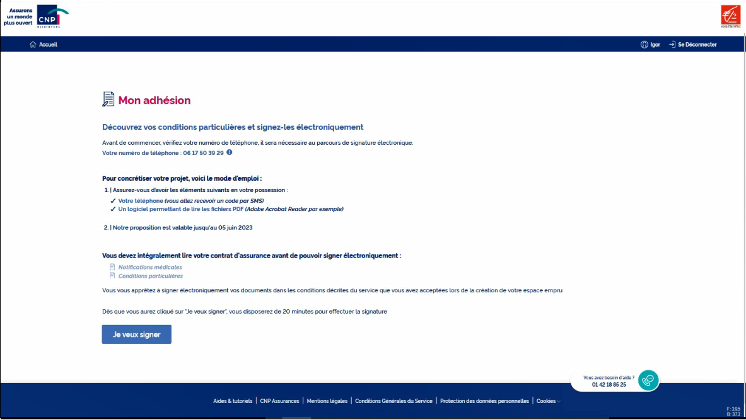


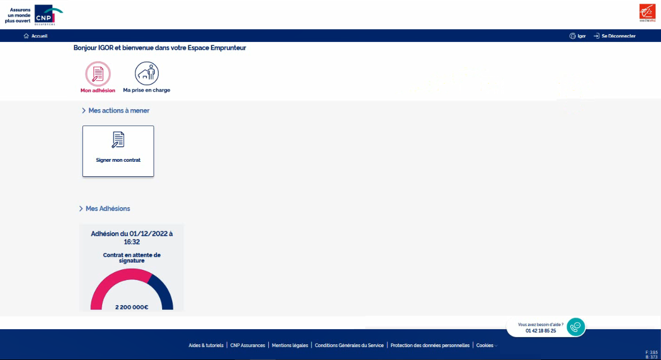
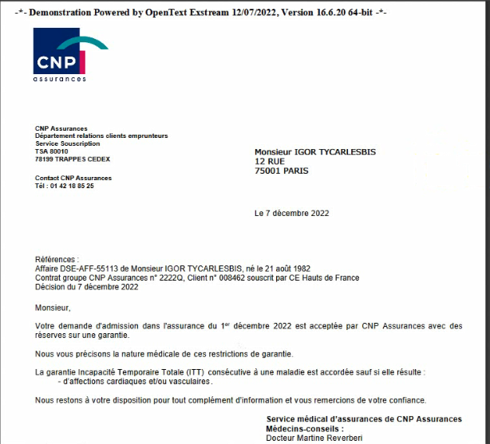
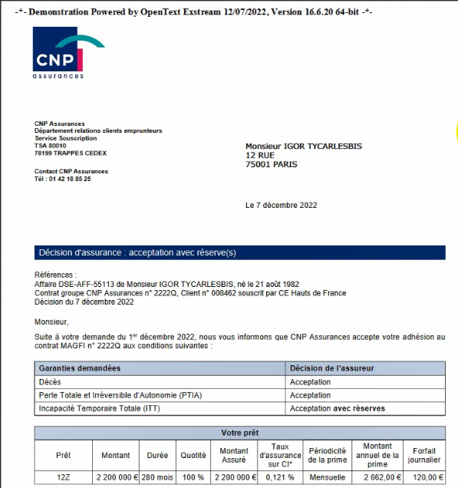

Copies d’écran du parcours client dans son Espace Emprunteur
Signature électronique de la proposition d’assurance
1
Connectez-vous à votre espace
3
Mon adhésion
S’assurer d’avoir
1- son portable pour recevoir le SMS d’authentification pour valider la signature électronique
2- un logiciel de lecture des PDF
2
Allez à « Mes actions à mener » et cliquer sur « Signer mon contrat »
3- Prendre connaissance des documents de votre contrat d’assurance
4- Cliquer sur le bouton « Je veux signer afin de poursuivre votre adhésion »

Slide 12
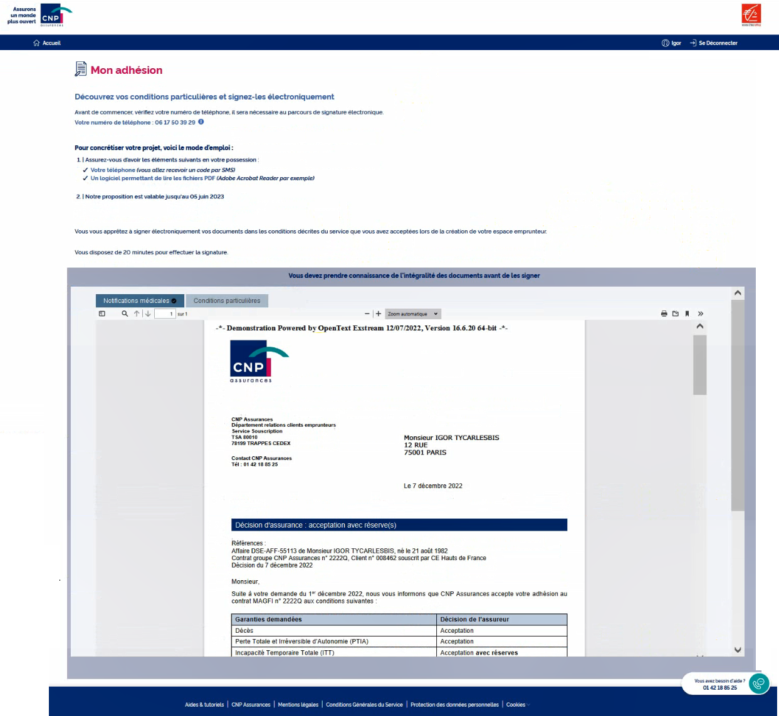
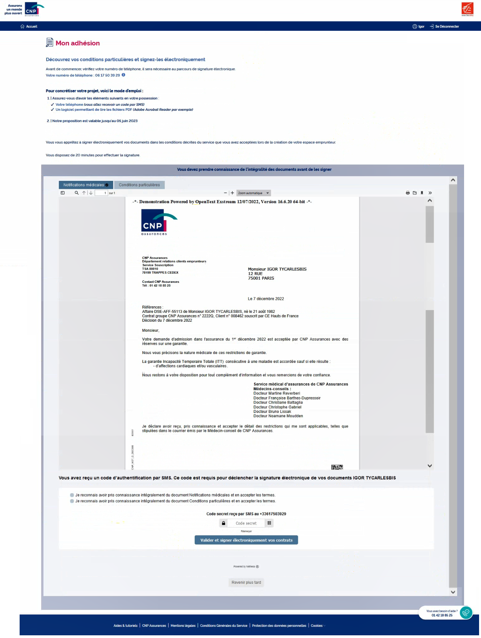
Copies d’écran du parcours client dans son Espace Emprunteur
Signature électronique de la proposition d’assurance
4
Ouverture du volet de signature
En Cliquant sur les boutons Condition particulière et Notification médicales , vous verrez s’afficher les documents dans le volet de lecture du PDF

Slide 13

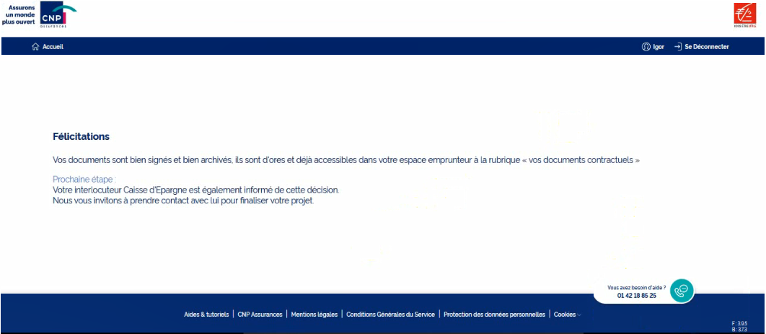
Copies d’écran du parcours client dans son Espace Emprunteur
Signature électronique de la proposition d’assurance
5
Signature électronique des documents
1- Accepter les termes du contrat en cochant les consentements
2- Saisir le code transmis par SMS sur le portable
6
Félicitation = Validation de la signature
xxxxxxx
3- Signer électroniquement en cliquant sur le bouton de validation

Slide 14
Merci

